Slide 1
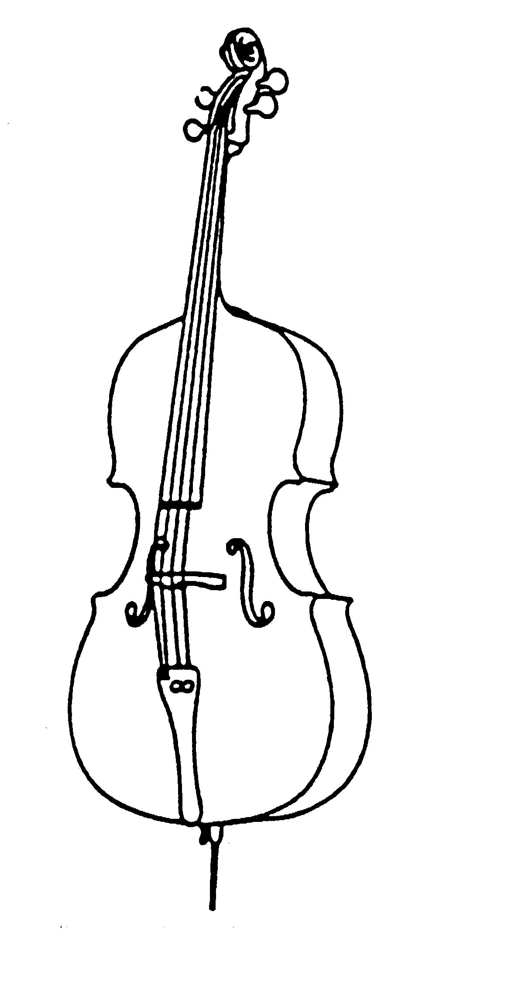
Das Violoncello
1

Slide 2
Inhaltsverzeichnis
Steckbrief
Geschichte des Violoncellos
Beziehung der Bassgeige (Cello) zu den Bassgamben
Das Barockcello
Die Entwicklung des Bogens
Die Verwendung/Spielpraxis des Cellos seit dem 17. Jh.
Die einzelnen Teile des Violoncellos
Der moderne Cellobogen
Innenansicht (Querschnitt Violoncello)
Tonerzeugung
Spieltechnik
Höreindrücke
Bildnachweise
Literatur

Slide 3
Steckbrief
Kurzform: „Cello“
Klassifikation: Chordophone (Saiteninstrumente) Streichinstrumente
Tenor- und Bassinstrument der Violinfamilie
Verwandte Instrumente („Violen da braccio“):
Violine (Geige), Viola (Bratsche)
Kontrabass und Gambe („Violen da gamba“)
andere Bauweise / Korpusform
Stimmung der Saiten: C G d a
Tonumfang: C bis etwa b² (a⁴ als Flageolett)
Notation: Bass-, Tenor- und Violinschlüssel

Slide 4
Geschichte des Violoncellos
auch wenn die im Wesentlichen vollständig entwickelte Violine bereits in bildlichen Darstellungen des späten 12. u. 13. Jh. erscheint, entstand die Bassgeige – das Violoncello – erst im 15. Jh.
→ Grund: mittelalterliches Klangideal (bis zum15. Jh. Bevorzugung hoher und nasaler Klänge – von der Bassstimme noch keine Vorstellung)
in der Mitte des 15. Jh. erweiterten Komponisten der flämischen Schule (heute bezeichnet man die Jahrzehnte vor und nach 1500 als die Zeit der „franko-flämischen Schule“ – zu der Zeit Zentrum des europäischen Musiklebens) allmählich den Stimmumfang nach unten, bis zum großen C, wo die Grenze aus praktischen Gründen immer geblieben ist
etwa zu der Zeit wandelte sich das Klangideal zu dem offeneren Klang, mit dem wir heute vertraut sind
→ es ist kein Zufall, dass die ersten Bassgeigen zu genau diesem historischen Zeitpunkt erschienen sind
als das älteste erhaltene Violoncello mit einem Entstehungsdatum um 1590 wird allgemein ein Instrument angesehen, das man Dorigo Spilman zuschreibt – einem aus Füssen kommenden Instrumentenbauer, der in Padua gearbeitet hat

Slide 5
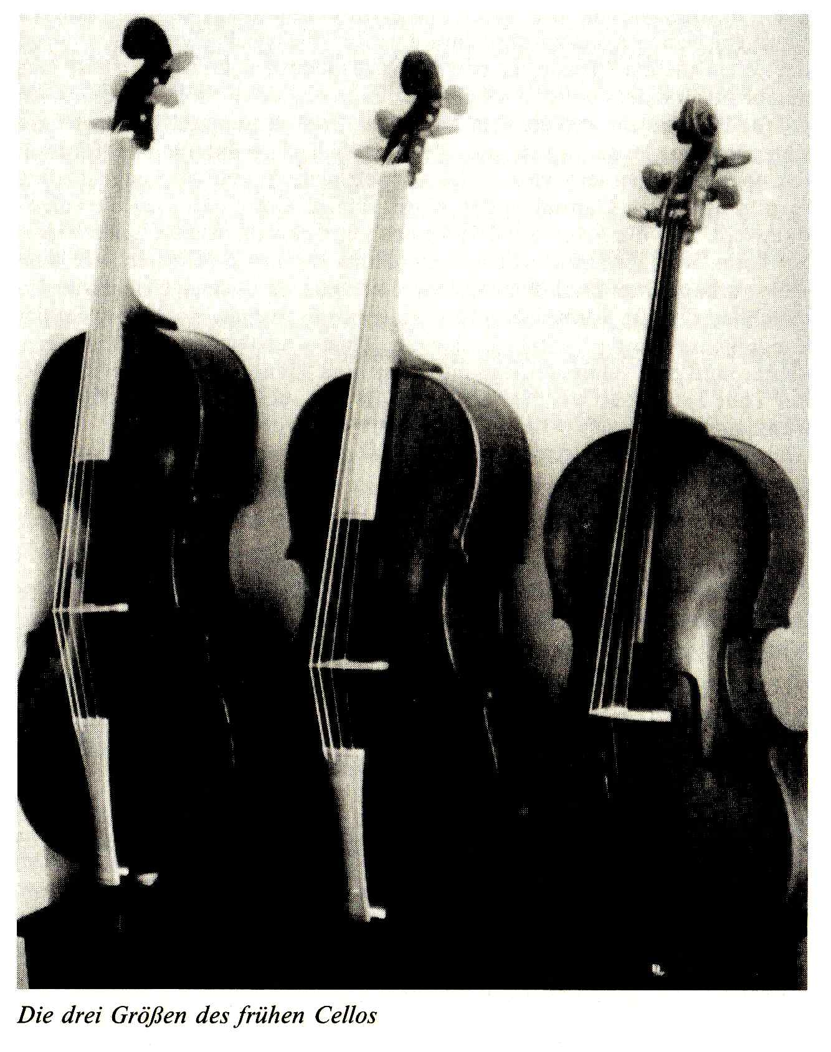
Abbildungen zeigen, dass zu Beginn des 16. Jh. beim Musizieren versch. Bassgeigen gebräuchlich waren
Die Bassgeigen existierten in drei versch. Größen (die mehr oder weniger der Bass-, Bariton- und Tenorstimme entsprachen)
Sie wurden verschiedentlich quer vor der Brust, auf den Waden ruhend oder auf dem Boden stehend gehalten
Der Groß Quint-Baß verfügte über eine fünfte Saite
Stimmung: Groß Quint-Baß a, d, G, C, F₁; Baß Viole da braccio in a, d, G, C (heutige Stimmung) und d¹, g, c, F
2
3

Slide 6
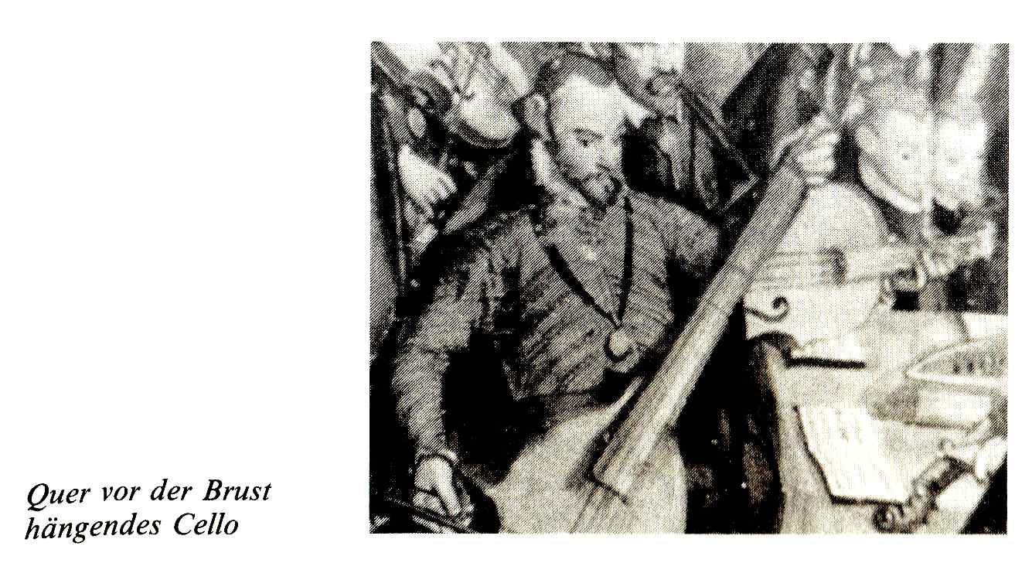
4
5

Slide 7
17. Jahrhundert - heute
Anfang 17. Jh.: alte „da braccio“-Form wurde aufgegeben u. Bezeichnung „Viola“ etablierte sich
Violino = kleine Viola; Violone = große Viola
im frühen 17. Jh. allerdings mindestens fünf verschieden große Geigen in Gebrauch
der kleine Violone als „Vorfahr“ unseres heutigen Cellos
(Namen: Violoncino, Violonzino, Violonzelo, Violoncello)
die Kurzform „Cello“ tritt bereits 1765 auf
ungeachtet der ital. Terminologie blieb Bezeichnung „Bassgeige“ in Nordeuropa sowohl für den Violone als auch für das Violoncello bis weit ins 18. Jh. erhalten
zu Beginn des 19. Jh. wurde das Cello zunehmend vereinheitlicht u. erhielt die heutige Größe

Slide 8
Beziehung der Bassgeige (Cello) zu den Bassgamben
zwei ganz unterschiedliche Instrumentenfamilien:
die Bassgeigen gehören zu der Familie der Violinen (Geigen) und die Bassgamben zu den Violen (Gamben)
Irrglaube, dass das Cello von der Gambe (Viola da gamba) abstamme
obwohl „Viola da gamba“ Kniegeige heißt, stammt das Cello doch von den Violen da braccio, den Armgeigen, ab
beide Instrumente erschienen etwa gleichzeitig und sind trotzdem ganz verschiedener Abstammung
das Cello ist in jeder Hinsicht eine Geige, nur dass die Dimensionen größer sind, während die Gambe anscheinend ein Nachfahre der Mekka-Laute ist (Zahl und Stimmung der Saiten, Grundform des Klangkörpers lassen das vermuten)

Slide 9
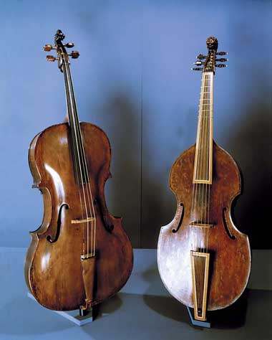
7
6

Slide 10
Das Barockcello
das barocke Griffbrett: deutlich kürzer (die meisten Kompositionen verlangten keine so hohen Töne)
Darmsaiten
Stachel: ursprünglich bei tiefen Instrumenten ein etwa 15 cm langer Stachel („Continuo-Cello“ oder „Basse de Violon“) – als dann aber in der 2. Hälfte des 17. Jh. der Name „Violoncello“ erstmals auftaucht u. das auf heutige Masse verkleinerte Instrument zu seiner solistischen Karriere ansetzte, waren sich die führenden Cellisten einig, dass der Stachel für Lagenwechsel hinderlich sei – so wurde er abgeschafft und erst im 19. Jahrhundert wieder eingeführt
das 5-saitige Solocello: zu Beginn des 18. Jahrhunderts wurden Solostücke für ein etwas verkleinertes Cello komponiert, das oben mit einer 5. Saite, gestimmt auf d oder e, ausgerüstet war - J.S.Bach schrieb seine 6. Cellosuite für dieses Instrument. Mit Erfindung des Daumenaufsatzes, welcher es erlaubte, auf der A-Saite bisher unbekannte hohe Lagen zu erreichen, fehlte die Notwendigkeit einer 5. Saite
der Bogen: deutlich leichter und oft kürzer als ein moderner Bogen – da man weniger Gewicht hin und her bewegen muss, reagiert er schneller – die feine Spitze erleichtert die „sprechende Artikulation“ (schwerer Abstrich, leichter Aufstrich) – die uns vertraute Schraub-Mechanik am Frosch wurde erst in der Mitte des 18. Jahrhunderts erfunden – bei früheren Bögen wurden die Haare mit einem sog. Steckfrosch gespannt
die Stimmung: ebenfalls wie heute eine Quintstimmung – variabel war hingegen der Stimmton a – er variierte je nach Land oder Stadt zwischen 392 hz und 465 hz

Slide 11
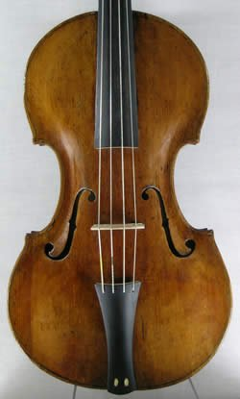
unbekannter Maler (ca. 1764–1767), Portrait von Luigi Boccherini mit einem Violoncello, noch ohne Stachel.
8
9

Slide 12
Die Entwicklung des Bogens
bevor Francois Tourte um 1770 den modernen Bogen vervollkommnete, war er nach oben gekrümmt
der Tourte-Bogen u. die zu ihm führenden Übergangsformen stellten nicht unbedingt „Verbesserungen“ der Vorgänger dar, sondern spiegeln eine veränderte Technik wider (Stil- und Geschmackswandel)
der Barockbogen (Bez. für nach oben gekrümmten Bogen) ist ideal für Phrasierungen der Barockmusik (diese Stricharten und Klangqualitäten mit einem modernen Bogen zu erzielen kann äußerst schwierig sein)
die Wölbung des Barockbogens entspricht der Wölbung des Steges
der Bogen umgreift die Saiten auf ganz natürliche Weise
Verstärkung der Tendenz durch weniger Spannung der Bogenhaare (im Vgl. zum modernen Bogen)
der moderne Bogen mit Wölbung in entgegengesetzte Richtung des Steges und straffer gespannten Haaren hat die natürliche Tendenz, von den Saiten zu springen
zwei Eigenschaften, die für Periode der klass. Musik notwendig
wurden:
- Spiccato-Spiel
- Fähigkeit, weit gespannte Melodien auszuführen (indem man
natürliche Energie des Bogens durch Druck mit dem Zeigefinger
im Zaum hält)

Slide 13
10

Slide 14
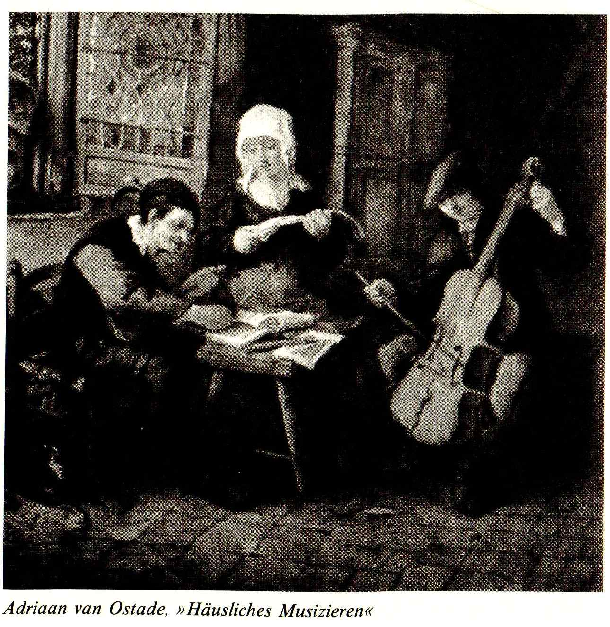
Die Verwendung/Spielpraxis des Cellos seit dem 17. Jahrhundert
vom frühen 17. Jh. an erlangte das Cello zunehmende Beliebtheit im häuslichen Musizieren bei Familien jeglichen Standes (gespielt von Amateuren zum eigenen Vergnügen in kleinen Ensembles mit Geigen oder Blasinstrumenten)
11

Slide 15
im 17. Jahrhundert nahm das Violoncello die wichtige Rolle des „Generalbasses“ ein
ab 1650 Entstehung erster Sonaten für tiefe Instrumente (allerdings mehr für Gambe, als für das Violoncello)
erste Solomusik für das Violoncello um 1650 von G. B. D. Antoni und wenig später von D. Gabrielli, G. M. Jacchini und E. F. Dall‘Abaco u.a.
18. Jahrhundert:
A. Vivald: 27 Violoncellokonzerte erhalten
J. S. Bach widmete um 1720 dem Violoncello die bedeutenden sechs „Suiten für Violoncello solo“
dennoch: im Orchester gelangten die Violoncelli auch in den folgenden Jahren nicht über ihre Funktion der Bassführung hinaus (in Partituren wurden sie oft gar nicht namentlich erwähnt, sondern mit den Kontrabässen und anderen Instrumenten im untersten Notensystem als bassi zusammengefasst)
allmählich setzte sich das Cello dann aber gegen die Gambe durch u. bekam über den Generalbass hinaus eigene musikal. Bedeutung
u.a. 40 Violoncello-Sonaten u. 12 Violoncellokonzerte von L. Boccherini (1743–1805)
die beiden fast gleichzeitig entstandenen Violoncellokonzerte von J. Haydn zählen heute zu den meistgespielten Werken
ab ca.1770 etablierte sich das Violoncello in den entstehenden Formen der Kammermusik (Streichquartett, Klaviertrio)
seit dem 19. Jh. Vielzahl an Kompositionen für das Violoncello – besonders im 20. Jh. dann reichlich bedachtes Soloinstrument – nach dem Vorbild L. v. Beethovens schufen Komponisten über 150 Sonaten
seit Beethoven wurde das Violoncello neben seinen harmoniefüllenden Funktionen im Orchester oft als Melodieinstrument in der Tenorlage verwendet
neben der klassischen Rolle nahm das Cello wegen der Vielfalt seiner klanglichen Möglichkeiten auch in modernen Zusammensetzungen und Kompositionen eine entscheidende Rolle ein

Slide 16
Die einzelnen Teile des Violoncellos
12
Notes:
Bild: wikipedia

Slide 17
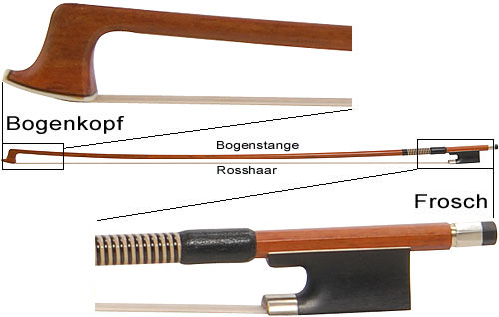
Der moderne Cellobogen
Aufstrich (V)
13
Spitze
14
Abstrich (Π)

Slide 18
Innenansicht (Querschnitt Violoncello)
15

Slide 19
Tonerzeugung
der kolophonierte Bogen zieht die Saite mittels Haftreibung der Bogenhaare eine kurze Strecke in Richtung der Bogenbewegung
der Widerstand der Saite gegen diesen Zug wächst, bis die Haftreibung „abreißt“
dann schnappt die Saite per Gleitreibung zurück (sie gleitet an Kontaktstelle an den Bogenhaaren entlang)
durch angestaute Spannung entsteht Schwingenergie, welche die Saite über ursprüngliche
Ruhelage hinaus schnellen lässt (Gleitreibung)
dieser Vorgang wiederholt sich ganz schnell hintereinander, je nachdem, wie lang und wie dick und wie straff gespannt die Saite ist
„Haft-Gleit-Mechanismus“ des Bogens
der Impuls, den jede einzelne „Klebephase“ (Haftreibung) an der Berührungsstelle erzeugt, setzt sich auf der Saite fort und wird an deren Ende zurückgeworfen
so entsteht eine Schwingung, die in Längsrichtung der Saite verläuft
(wenn man eine lange Wäscheleine, die an einem Ende z.B. an einer Hausmauer befestigt
ist, auf und ab schüttelt, kann man diese Längsschwingung gut beobachten!)
Natürlich bewegt sich auch jeder einzelne Saitenpunkt hin und her, mit dem größten Ausschlag in der Mitte der Saite – die versch. Saitenpunkte bewegen sich allerdings nicht genau gleichzeitig hin und her, sondern in einer Art „Schlangenlinie“, auf der auch die Teilschwingungen (Obertöne) aufmoduliert sind
die Summe aller dieser Bilder ist die bekannte Form des „Schwingungsbauchs“

Slide 20
die Schwingungen der Saiten werden über den Steg auf die Korpusdecke übertragen, die wiederum die Luft im Korpusinneren zum Schwingen bringt
der Stimmstock leitet diese Schwingungen zwischen Decke und Boden weiter
der Bassbalken verstärkt hauptsächlich die tiefen Frequenzen und verteilt diese auf der Decke. Gleichzeitig werden die sich längs ausbreitenden Schwingungen mit hoher Frequenz abgedämpft, da Schwingungen der Diskant-Saiten nicht so viel Kraft besitzen, diese mit dem Bassbalken gesperrte Deckensaite zur Schwingung anzuregen
der gesamte Korpus wirkt somit als Resonanzkörper (der Ton wird verstärkt)
durch die F-Löcher (Schalllöcher) auf der Korpusdecke wird die Beweglichkeit und Resonanzfähigkeit der Decke erhöht
(Irrglaube, dass durch sie der Schall nach außen geleitet wird)
die Erzeugung des Tons kann neben dem Anstreichen der Saiten mit dem Bogen ebenfalls durch Zupfen mit den Fingern erfolgen
die Tonhöhe wird über die jeweilige Griffposition auf dem Griffbrett bestimmt (bundloses Griffbrett)

Slide 21
Spieltechnik
das Cello wird heute fast ausschließlich im Sitzen gespielt
es wird an zwei Punkten gehalten: der Stachel steht auf dem Boden und die Knie stützen es von den Seiten – es wird etwas geneigt, dass sich der Hals mit dem Griffbrett über der linken Schulter befindet und der Spieler aufrecht sitzen kann
die linke Hand erzeugt die Tonhöhen auf den Saiten, die rechte führt den Bogen
Bogenhand: in Frühzeit des Barocks noch im Untergriff gespielt – im Hochbarock hat sich allerdings der Obergriff durchgesetzt
Stricharten: Legato, Détaché, Martelé, Staccato, Collé, Portato, Staccato, Tremolo (liegende Stricharten) und Spiccato, Sautillé, Saltando (geworfene Stricharten)
Pizzicato-Spiel: zupfen der Saiten mit allen Fingern und Daumen der RH oder auch mit freien Fingern der LH möglich
Greifhand: die Finger werden wie folgt bezeichnet:
- Zeigefinger = 1. Finger (1)
- Mittelfinger = 2. Finger (2)
- Ringfinger = 3. Finger (3)
- Kleiner Finger = 4. Finger (4)
- Daumen =
als „Griff“ wird die Stellung der Finger bezeichnet (Abstände der Finger) – Eng-/Weitgriff
als Lage wird die Stellung der Hand (des Griffes) an einem bestimmten Ort auf der Saite bezeichnet (Halslagen – 1. – 7. Lage und Daumenlagen – der Daumen ist als Spielfinger mit einbezogen)

Slide 22
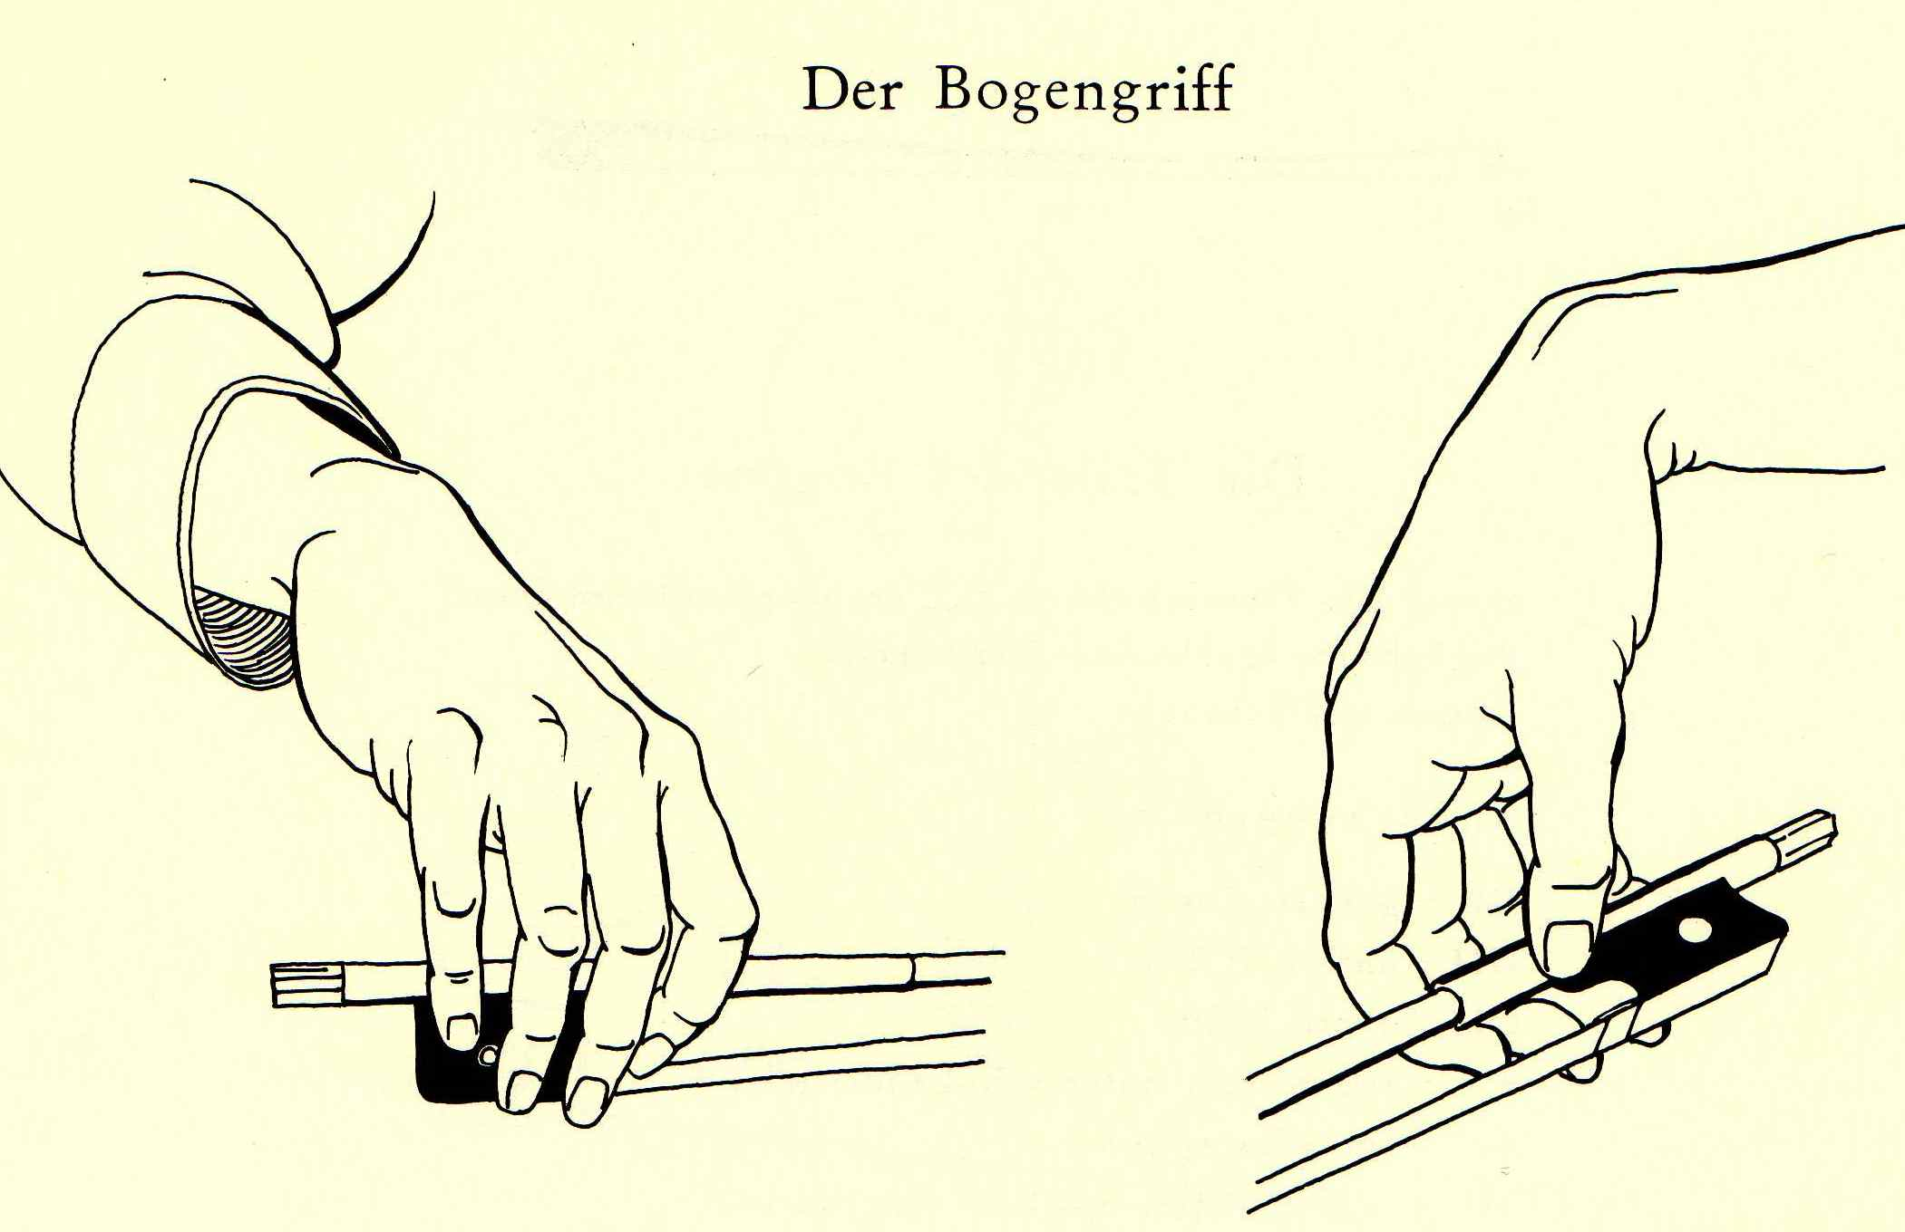
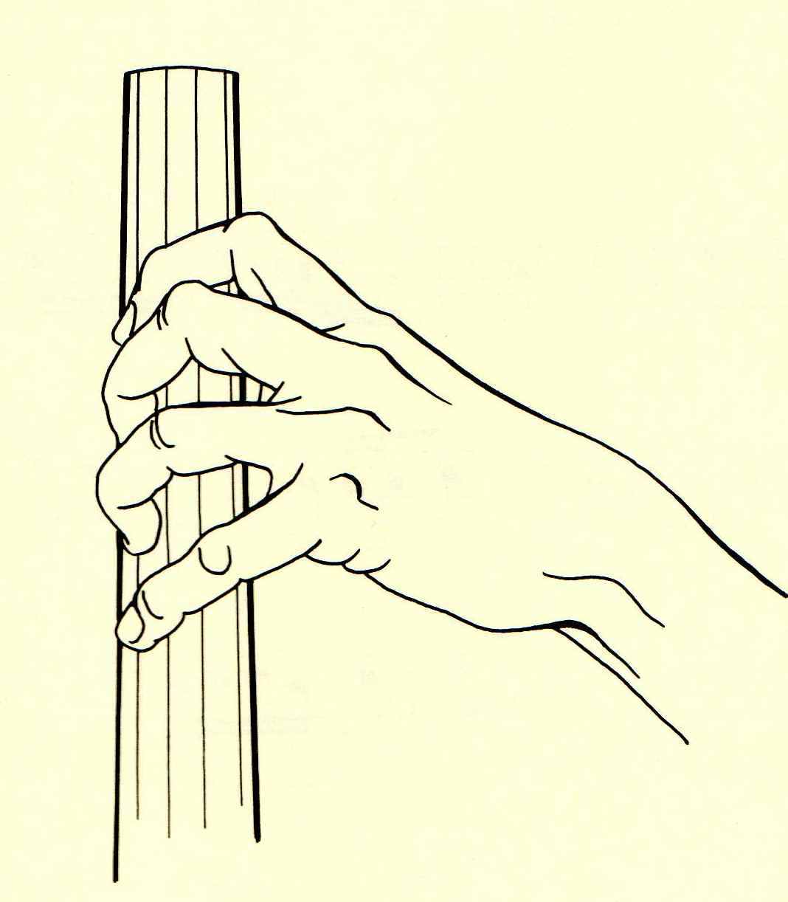
16

Slide 23
Höreindrücke
J. S. Bach, Suite für Cello solo No. 1 in G-Dur – Prelude (Yo-Yo Ma)
J. Haydn, Cellokonzert D-Dur - Allegro moderato (Maria Kliegel)
E. Elgar, Cellokonzert e-Moll - Allegro – Moderato (Sol Gabetta)
The Beatles, Yesterday (The 12 Cellists of the Berlin Philharmonic,
Album Cello Submarine)
Metallica, Nothing Else Matters (Apocalyptica)

Slide 24
Bildnachweise
1) „http://brebru.com/musicroom/instruments/cello.gif“
2) / 3) / 4) / 5) / 7) / 10) / 11) Pleeth, William: Das Cello – Yehudi Menuhins Musikführer,
hrsg. von Nona Pyron,
Edition Sven Erik Bergh, CH-6314 Unterägeri (Zug) 1985
6) „http://www.haendelhaus.de/export/sites/haendelhaus/images/Musikinstrumentensammlung/Celli.jpg“
8) „http://de.wikipedia.org/w/index.php?title=Datei:LBoccherini.jpg&filetimestamp=20090329233029“
9) „http://barockgeige.ch/“
12) „http://de.wikipedia.org/w/index.php?title=Datei:Cello_Uebersicht_Teile.jpg&filetimestamp=2005031719
13) „http://www.geigenbauonline.de/tl_files/images/frosch3.gif“
14) „http://images.thomann.de/pics/expert/0176_violinbogen.jpg “
15) „http://upload.wikimedia.org/wikipedia/commons/thumb/a/aa/Violinschnitt.png/220px-
Violinschnitt.png“
16) Hirzel, Susanne: Violoncello-Schule, Bd. 1, Bärenreiter 1959 (19. Auflage 2009)
17) „http://www.dandy-club.com/wp-content/uploads/2011/12/Eva_Besny%C3%B6-Junge_mit_Cello-Balaton-1931%C2%A9Eva_Besny%C3%B6-MAI.jpg
18) „http://paxus.files.wordpress.com/2011/11/man-ray-cello-woman.jpg“
19) „http://everydayprettydotcom.files.wordpress.com/2011/10/maurice-baquet-by-robert-doisneau1.jpg“

Slide 25
Literatur
Bücher:
Mantel, Gerhard: Cello üben – Eine Methodik des Übens nicht nur für Streicher,
Schott Musik International, Mainz 1987 ( ergänzte Auflage 1999)
Pape, Winfried / Boettcher, Wolfgang: Das Violoncello – Geschichte / Bau / Technik / Repertoire,
Schott Musik International, Mainz 1996
Pleeth, William: Das Cello – Yehudi Menuhins Musikführer, hrsg. von Nona Pyron,
Edition Sven Erik Bergh, CH-6314 Unterägeri (Zug) 1985
Degen, Johannes / Markus, Ursula: Ich spiele Cello – Ein Buch mit Bildern für junge Cellospieler,
Musik Huk Verlage, Zürich 1987
Michels, Ulrich: dtv-Atlas zur Musik – Tafeln und Texte, Bd. 1: Systematischer Teil; Historischer Teil:
Von den Anfängen bis zur Renaissance,
Deutscher Taschenbuch Verlag und Bärenreiter-Verlag, 1977 (4. Auflage 1979)
Internetseiten:
http://de.wikipedia.org/wiki/Violoncello
http://www.vsl.co.at/de/70/3189/3192/5641.vsl
http://www.geigenmacher.at/Seiten/Fachartikel_Barockcello.htm
http://barockgeige.ch/

Slide 26
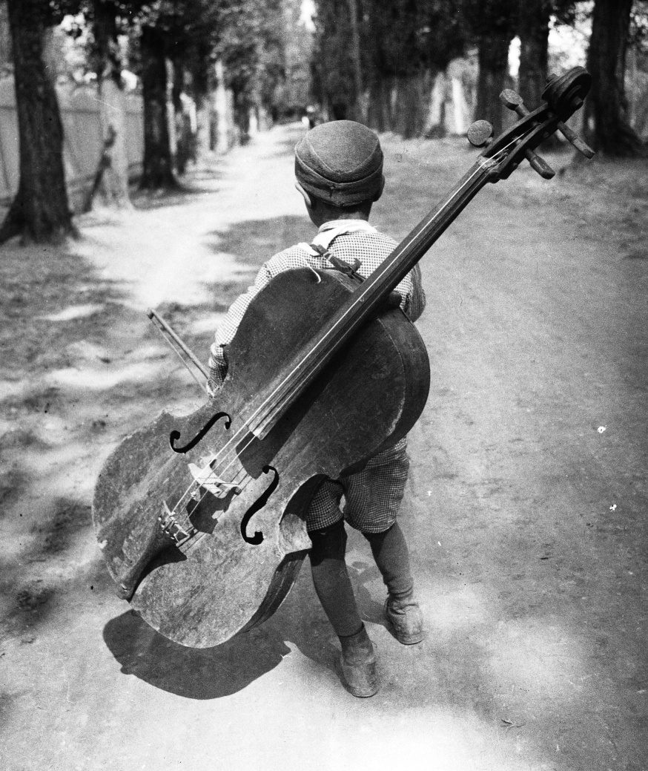
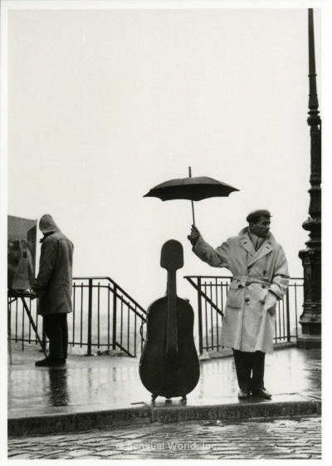
18
17
19
Notes:
Song: http://www.youtube.com/watch?v=NxquuedkKaM

